Slide 1
UI테스트 결과보고서
반려동물의 생애를 기록하는 PET’S LIFE CARE
서 효 민

Slide 2
사이트 소개, 디자인 소개
화면 설계
테스트 목적과 시행일자
사용성 테스트 유형분류
사용성 테스트
index

Slide 3
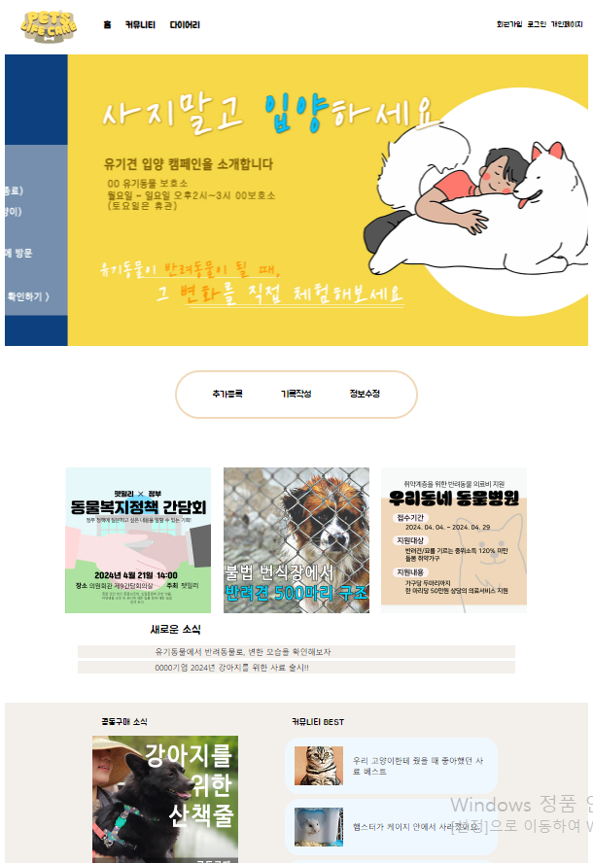
사이트 소개
사이트 소개
반려동물의 하루를 기록하고 관리하는데 초점을 둔 사이트입니다.
반려동물의 케어가 필요할 때 쓸 수 있는 정보 위주로 기록이 가능합니다.
단순 기록 뿐 아니라 커뮤니티를 통해 유용한 정보를 공유할 수 있도록 했습니다.

Slide 4



디자인 소개
디자인 소개
따뜻한 계열의 색을 메인으로 하여 안락한 느낌이 들게 했습니다.
폰트는 로고와 어느정도 어울릴 수 있도록 둥근 느낌을 주는 폰트로 설정했습니다.
색을 통해서 컨텐츠를 분리함으로 눈에 잘 들어오게 했습니다.

Slide 5
화면 설계

Slide 6
화면 설계(이동)
화면 설계 - 이동
메인(홈)
커뮤니티
다이어리
회원가입
로그인
개인페이지
메인(홈)

Slide 7
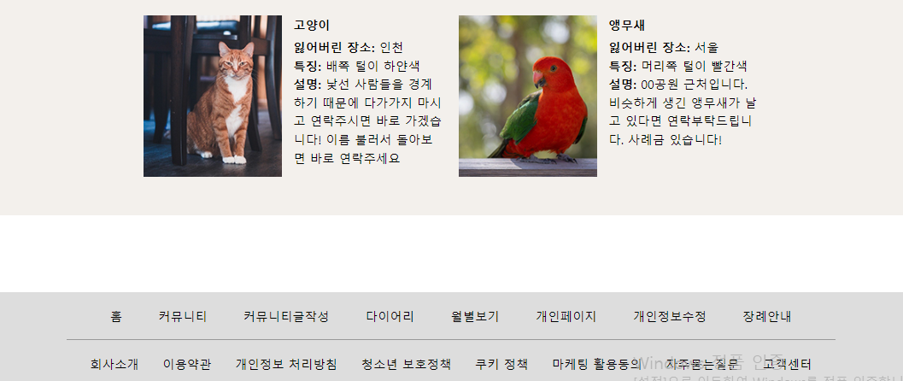
화면 설계(이동)
화면 설계 - 이동
하단영역(FOOTER)
메인(홈)
커뮤니티
다이어리
개인페이지
메인(홈)

Slide 8
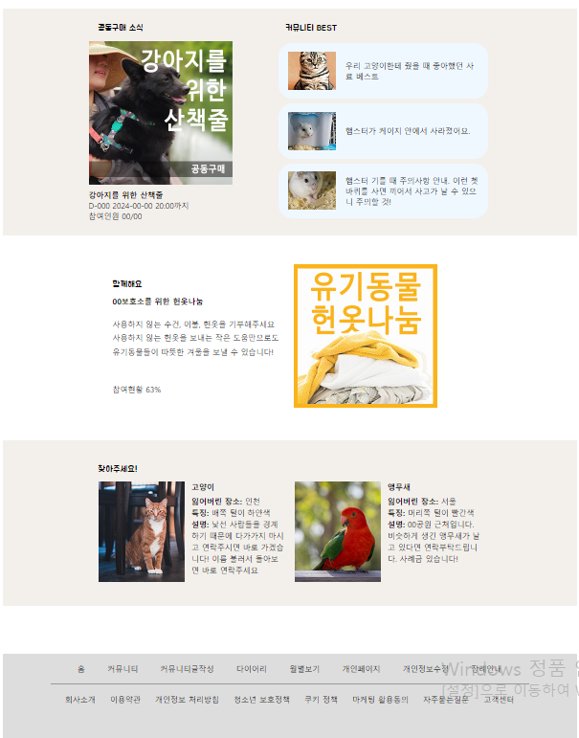
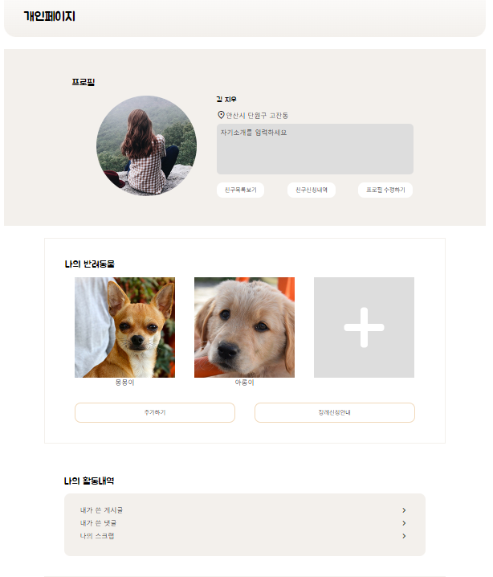
화면 설계(이동)
화면 설계 - 이동
커뮤니티
다이어리
커뮤니티
베스트
나의
반려동물
메인(홈)
개인페이지

Slide 9
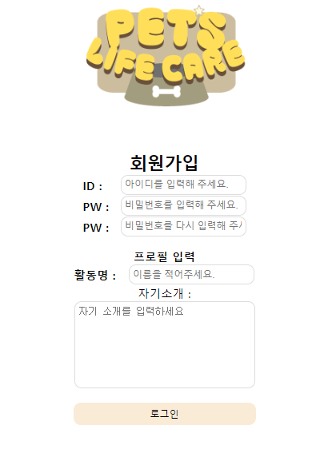
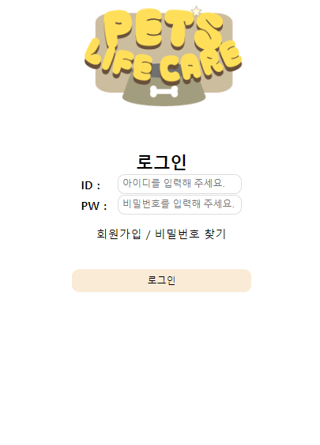
화면 설계(이동)
화면 설계 - 이동
회원가입
로그인
메인(홈)
메인(홈)

Slide 10
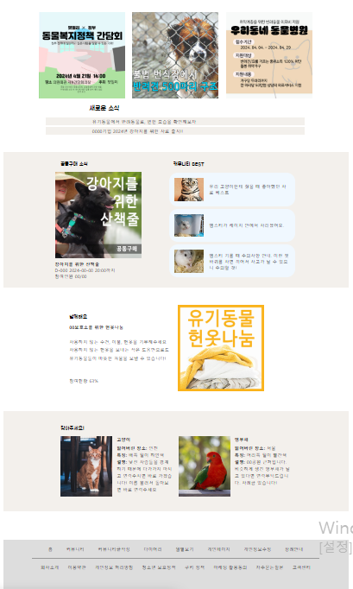
화면 설계
메인(홈)

Slide 11
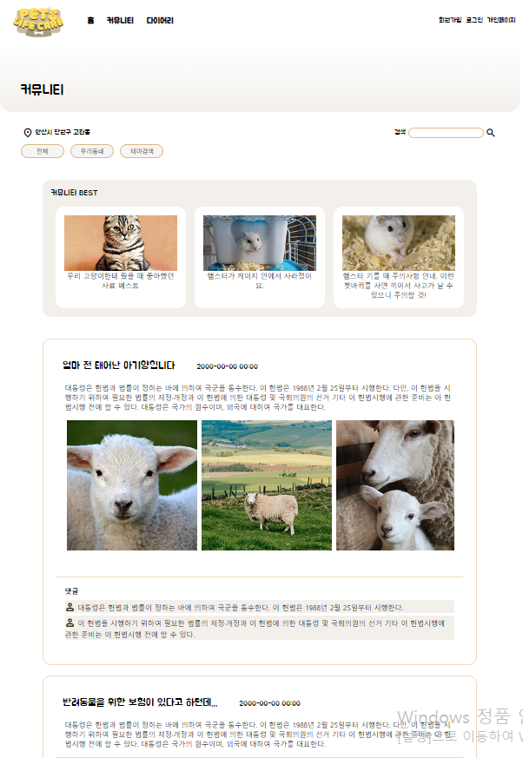
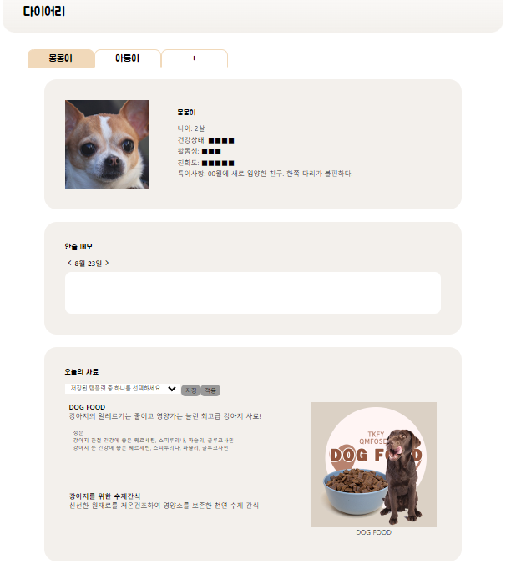
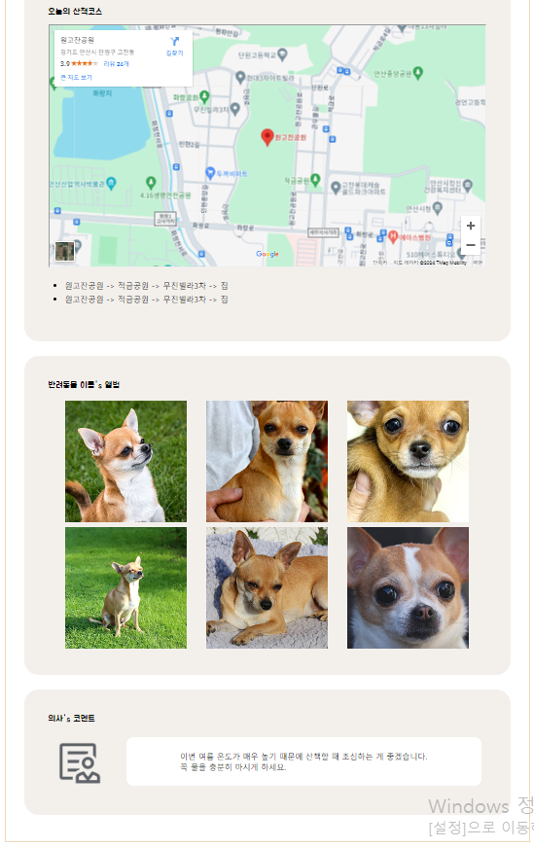
화면 설계
커뮤니티
다이어리

Slide 12
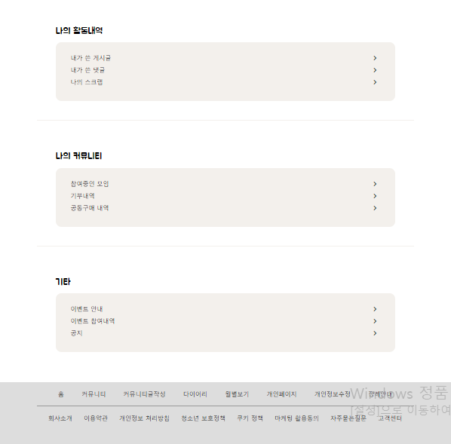
화면 설계
개인페이지

Slide 13
화면 설계
회원가입
로그인

Slide 14
사용성 테스트

Slide 15
테스트 목적과 시행일자
테스트 목적
시행 일자
사용자들이 편리하게 이용 할 수 있도록 지속적인 업데이트에 무리가 없는지, 제작자의 입장에서 발견 못한 오류나 보안 할 점이 있는지 확인, 검토 하고자 테스트를 진행
2024.08.26~2024.08.28

Slide 16
유형 분류
사용성 결함 유형 분류
A
B
C
F
결함 없음
단순 결함
경 결함
결함
사용자가
이용하는데
결함 없음
사용자가 이용하는데
어려움은 없으나,
편의를 위해
개선하면 좋음
사용자가
이용하는데
편의성이 좋지않아
수정이 필요함
요구사항의 오류
또는
해당 기능의 정상적인
실행 불가
테스트 결과 유형 분류
Y
S
P
적합
수정 보완
수용
테스트 결과가
정상인 경우
테스트 결과,
기능에 수정 보완이
필요
테스트 결과, 기능에
경 결함이 있으나
수정보완하지 않고
수용함

Slide 17
사용성 테스트
사용성 테스트
테스트 항목 | 결함 | 결과
상단 로고를 클릭하면 첫 화면으로 이동하는가? | A | Y
화면 스크롤 시 컨텐츠는 정상적으로 보여지는가 | B | P
브라우저 탭에 타이틀이 표시되는가 | A | Y
적절한 아이콘과 글씨체를 사용하였는가 | A | Y
모든 이미지는 대체 텍스트를 사용했는가 | A | Y
다양한 기기에 무리없이 대응하는가 | C | P
HTML 마크 업 검증을 통과했는가 | A | Y
CSS 마크 업 검증을 통과했는가 | A | Y

Slide 18
Thank you

